Slide 1


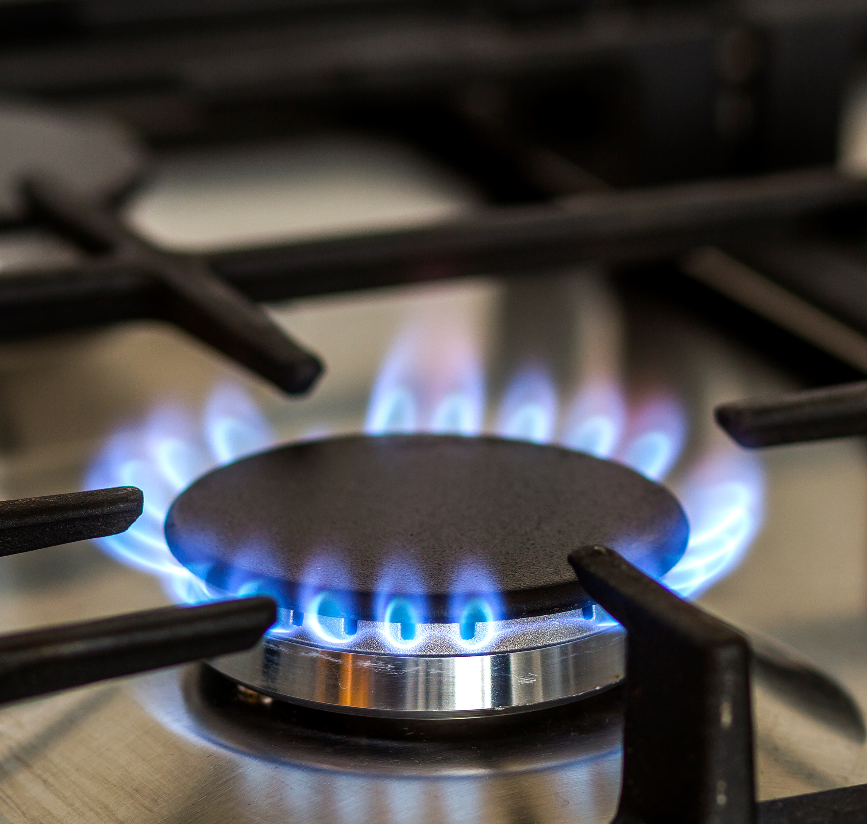
GÁS NATURAL

Slide 2



OBJETIVO
Conhecer diversas formas de utilização do gás natural
PÚBLICO-ALVO
Contratantes dos serviços ofertados, incluindo PCD’s.

Slide 3


“O GÁS NATURAL É DE ORIGEM FÓSSIL, RESULTADO DA DECOMPOSIÇÃO DA MATÉRIA ORGÂNICA FÓSSIL NO INTERIOR DA TERRA.”

Slide 4
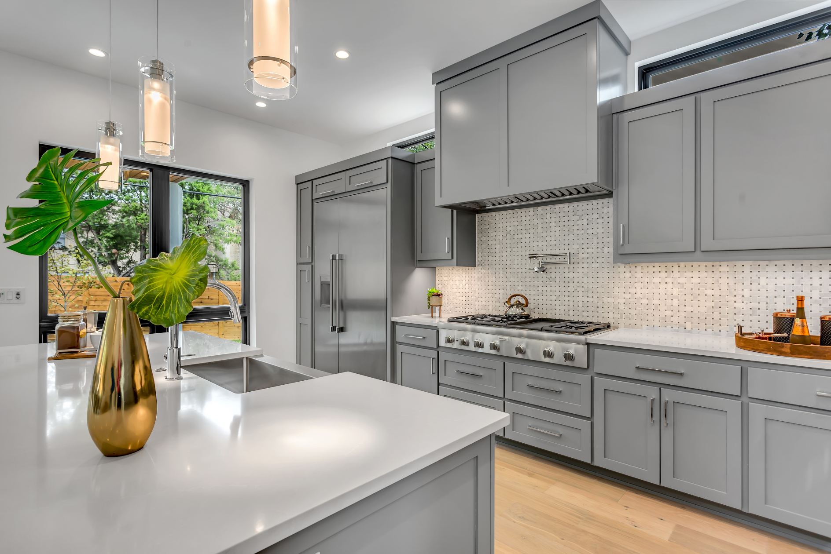
O GÁS NATURAL É LARGAMENTE UTILIZADO EM RESIDÊNCIAS, PARA...

Slide 5
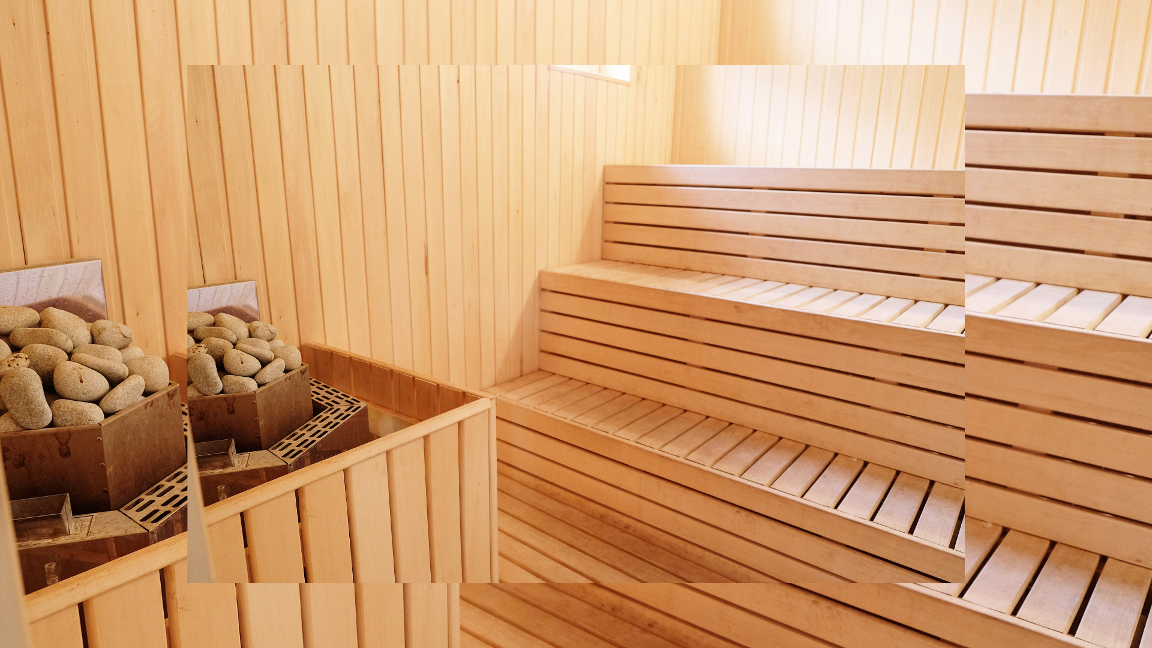

AQUECER SAUNAS
PISCINAS

Slide 6

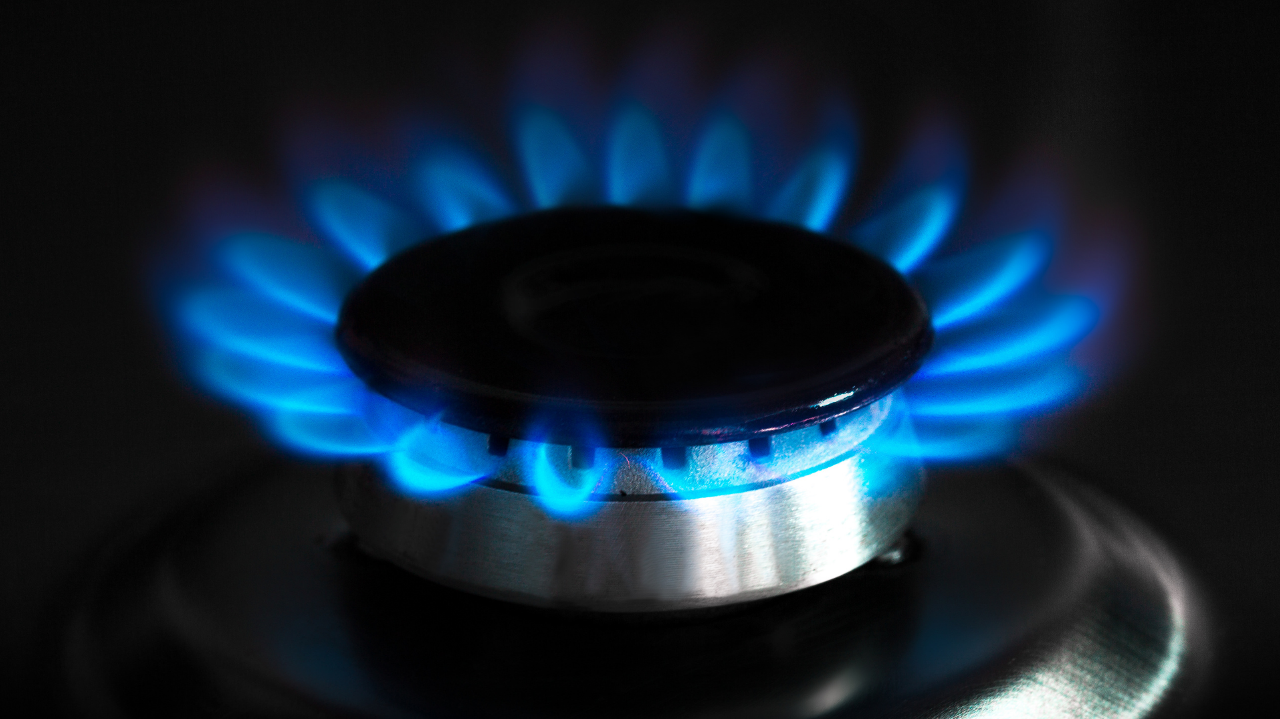
ACENDIMENTOS DE FOGÃO
CHUVEIROS

Slide 7

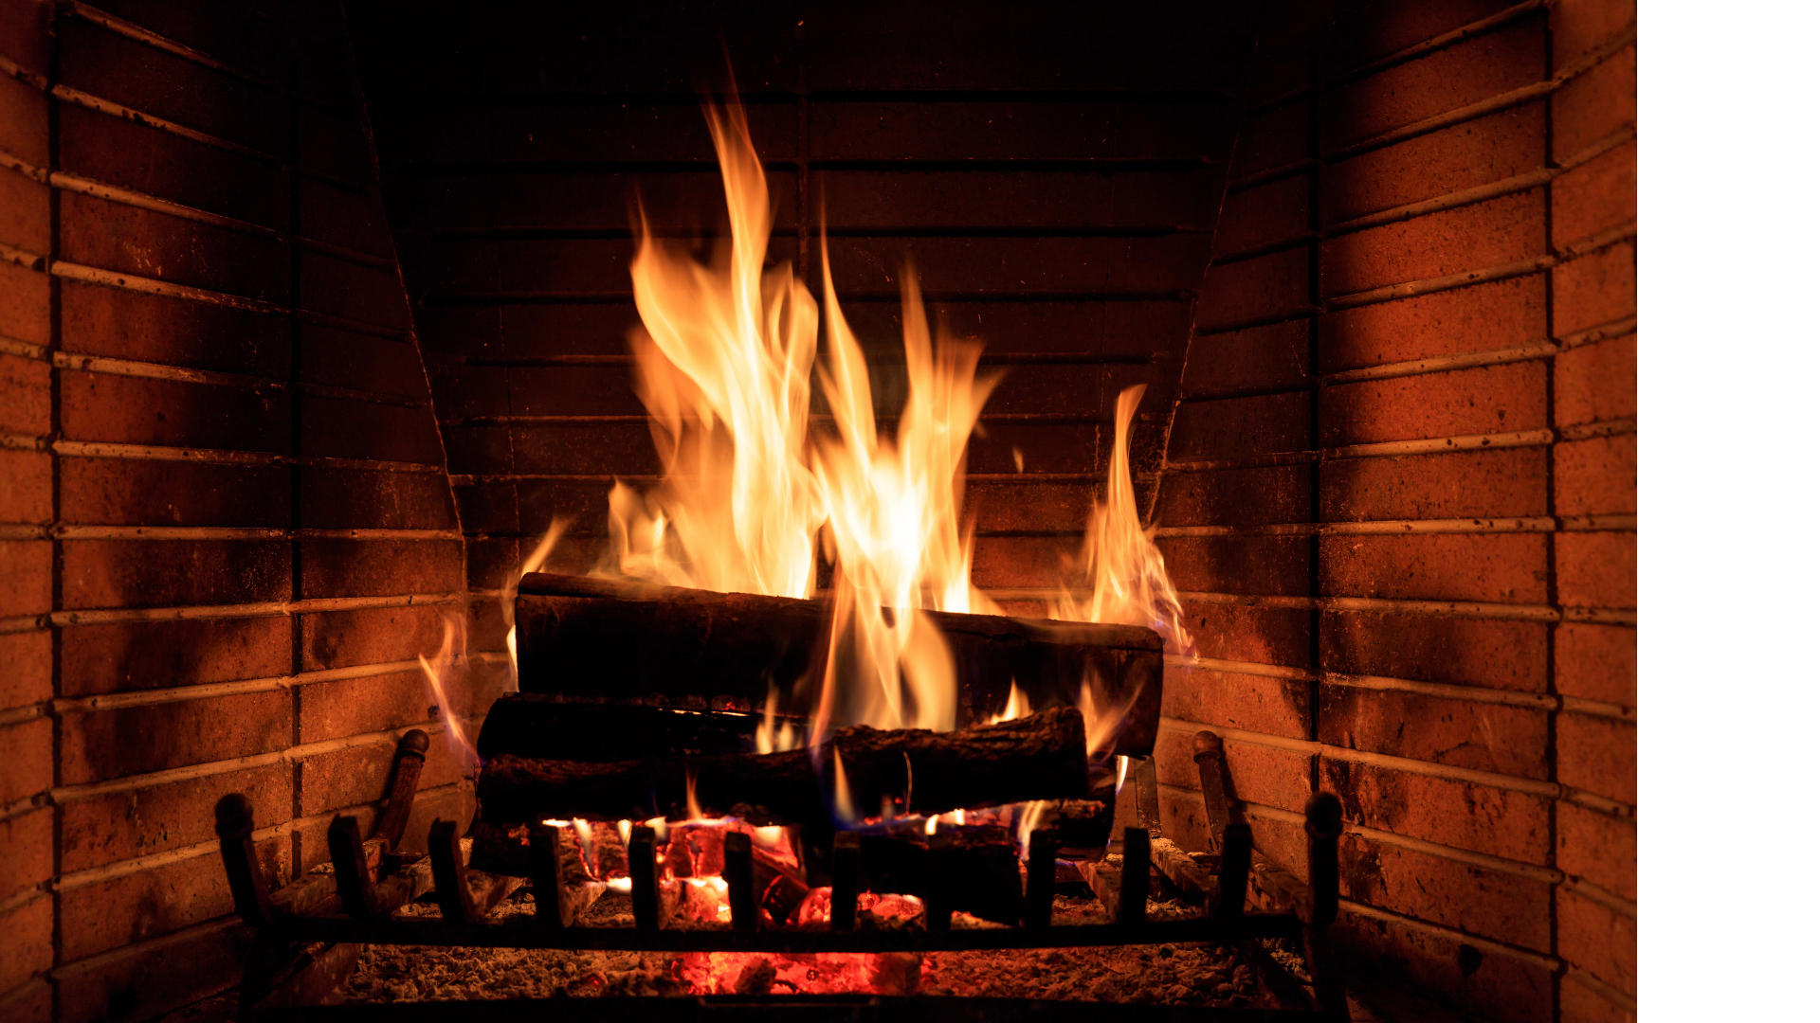
LAREIRAS
SISTEMAS DE REFRIGERAÇÃO

Slide 8

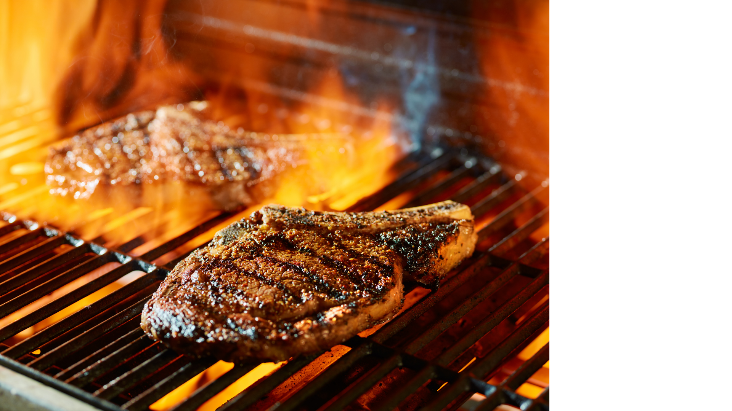
CHURRASQUEIRAS
AQUECEDORES DE AMBIENTE

Slide 9

A opção pelo gás natural criou um mercado em franca expansão, especialmente nos grandes centros urbanos de todo país. As companhias distribuidoras estaduais vêm ampliando suas redes, com investimentos expressivos.

